Slide 1
https://www.youtube.com/watch?v=X76MTv5K_So

Slide 2
İnançla İlgili Felsefi Yaklaşımlar (1. Teizm)

Slide 3
Neler öğreneceğiz?
İnançla ilgili yaklaşımları tartışır.

Slide 4
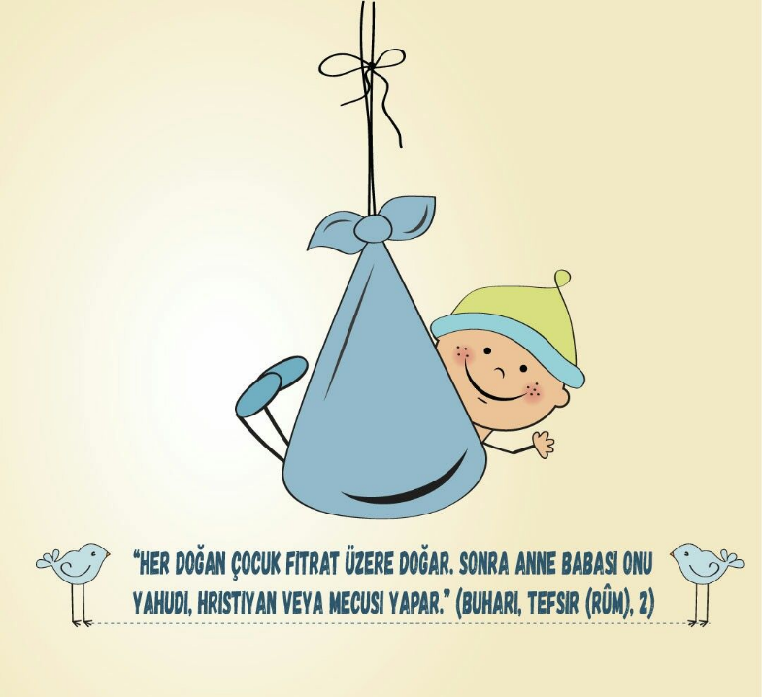
İnanmak fıtridir…

Slide 5
Allah, kullarının bu fıtri ihtiyacını doğru ve sağlıklı bir şekilde karşılamak için tarih boyunca peygamberler ve ilahi kitaplar göndermiştir.

Slide 6
Tarihte ve günümüzde peygamberlere uyan insanlar olduğu gibi Allah’ın elçilerinin çağrısına kulak tıkayıp yanlış inançlara yönelen kişi ve gruplar da olmuştur.

Slide 7
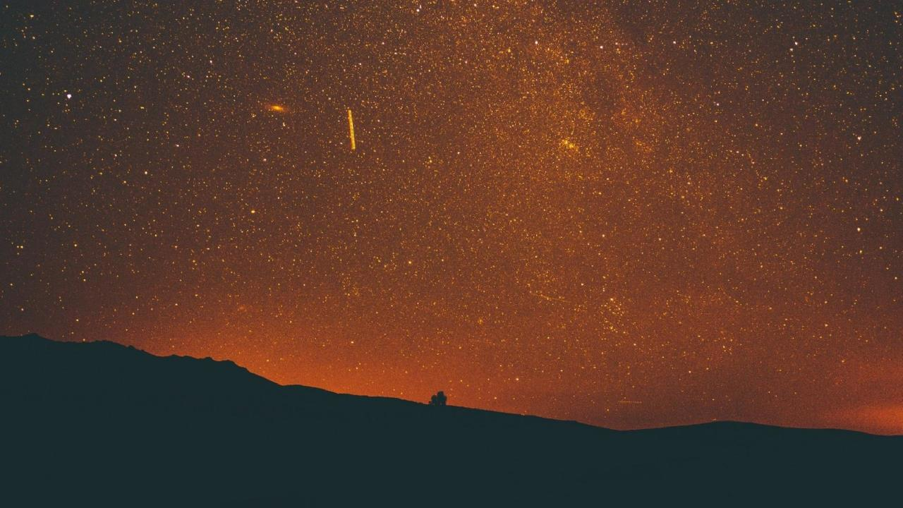
Orta Çağ Avrupası’nda kilisenin halk üzerindeki baskısı, akla ve bilime yönelik olumsuz yaklaşımı, bilimsel ve teknolojik alandaki gelişmeler, Avrupa’da insana, dine, bilime, evrene, dünyaya bakışın değişmesine neden olmuştur.
Bu da Batı dünyasında genelde Hristiyanlığa, özelde ise dine ve dini değerlere karşı duran anlayışların yaygınlaşmasına yol açmıştır.

Slide 8
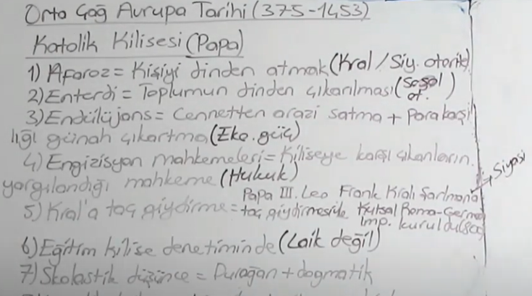

Slide 9
Bunların sonucunda ise geleneksel inanç biçimlerini reddeden birtakım felsefi yaklaşımlar insanlar arasında yayılmış ve benimsenmiştir.
Avrupa’da ortaya çıkan bu inanç ve anlayışlar dünyanın hemen her bölgesinde taraftar bulmuştur.

Slide 10
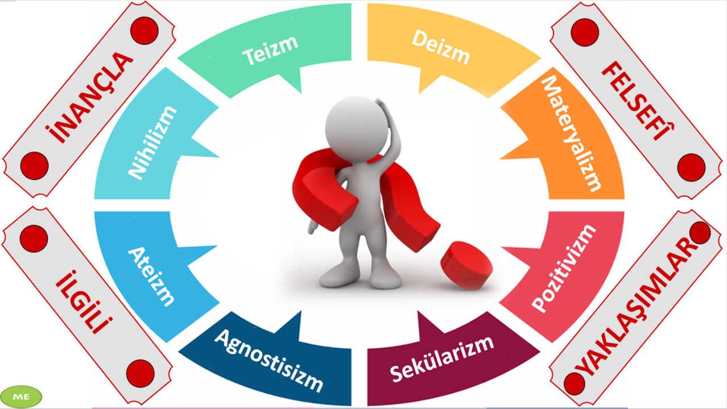

Slide 12
1. Teizm

Slide 13
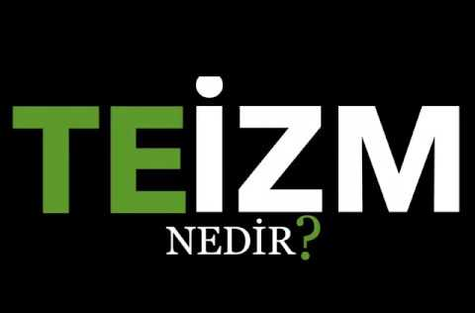

Slide 14
«İZM»
Bir fikrin sistematize edilmiş halidir.

Slide 15
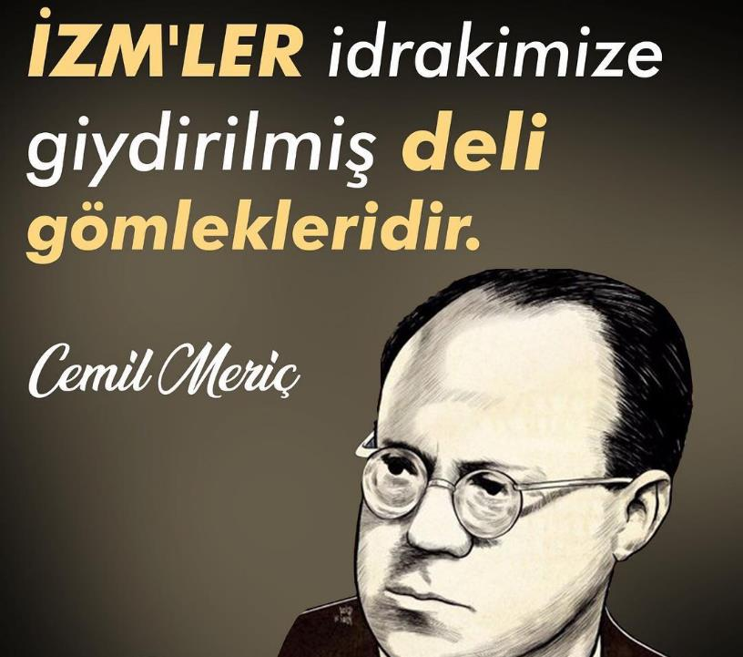

Slide 18
https://www.youtube.com/watch?v=9Xo9ynKxd0k

Slide 24
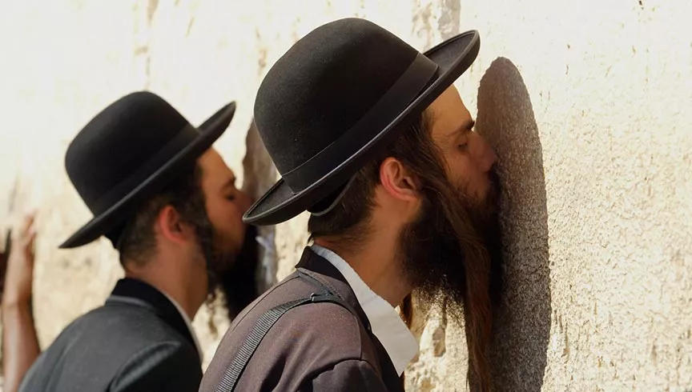
Yahudilikte
Yehova olarak isimlendirilen Allah (c.c.) Yahudilerin özel tanrısı konumuna getirilmiş ve Yahudilik evrensel özelliğini kaybederek millî bir din haline evrilmiştir.

Slide 25
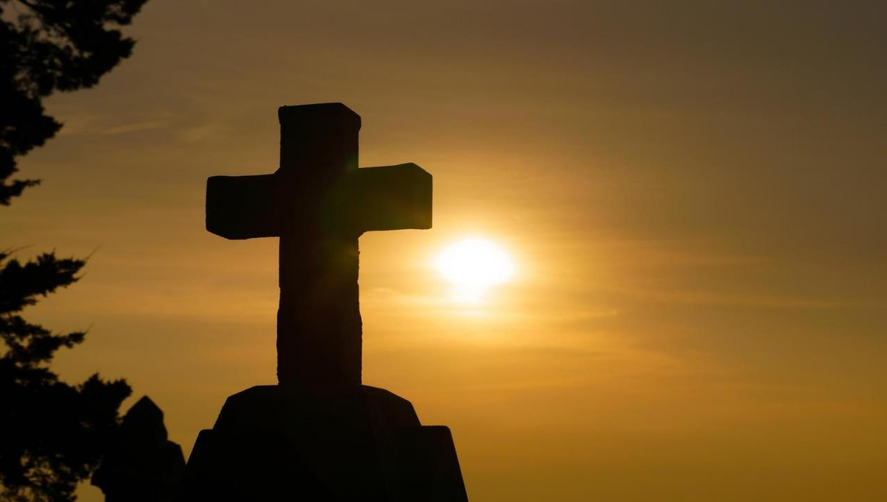
Hristiyanlık da
Baba, oğul ve Kutsal Ruh’tan oluşan teslisi (üçleme) dinin merkezine koyarak tek tanrı inancından uzaklaşmıştır.

Slide 27
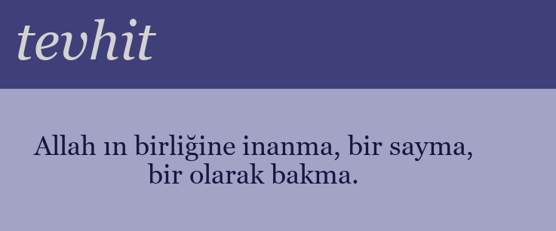
İslâmiyet, tevhit inancına dayanır.
Tevhit, Allah’ı (c.c.) zatında, sıfatlarında ve fiillerinde birleme, onun tek ve eşsiz olduğuna inanma, O’na hiçbir şeyi şirk koşmadan ibadeti yalnızca Allah için yapma demektir.

Slide 28
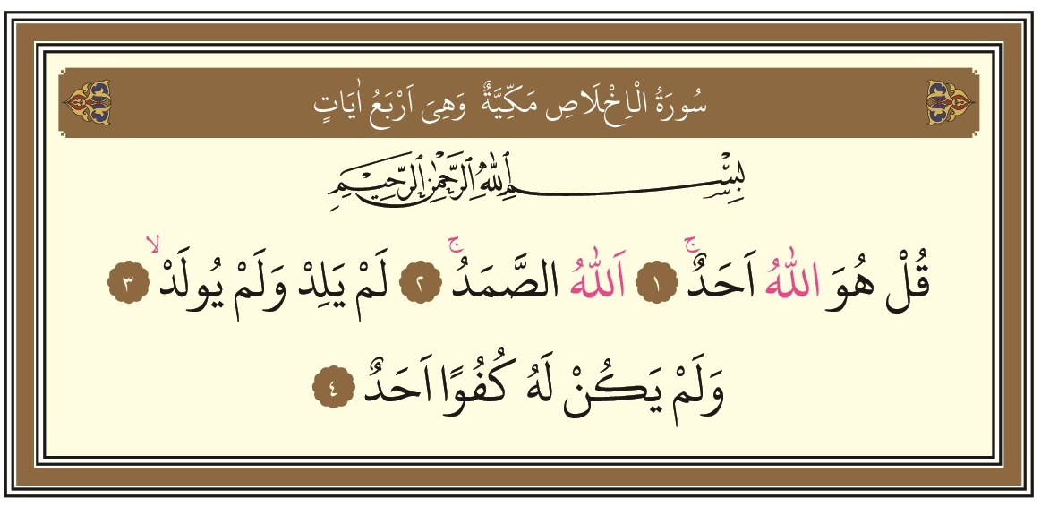

Slide 29
Tevhidin olmadığı yerde şirk vardır

Slide 30
https://www.youtube.com/watch?v=LqleK801RvM

Slide 31
Şirk
Allah’a inanmakla birlikte başka varlıkları da tanrı kabul etmek; zatında, sıfatlarında, fiillerinde, yaratma ve emretme konularında Allah’a başka bir varlığı denk görmek demektir.

Slide 32
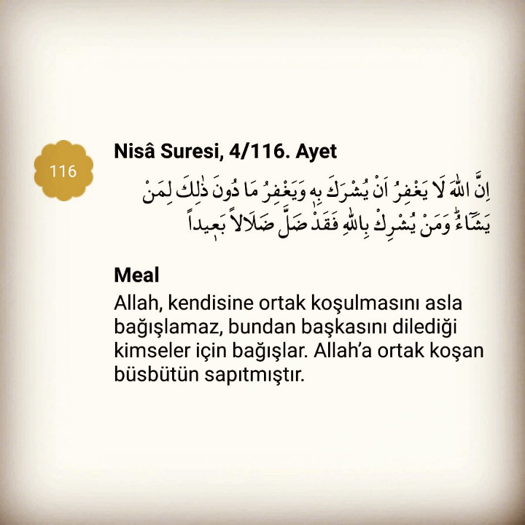
Şirk bir çeşit politeizmdir ve Kur’ân bunu kesin bir dille reddeder.

Slide 34
03.10.2021
Tekirdağ/Çerkezköy

